Slide 1
Coronavirus SARS-CoV-2 způsobující onemocnění COVID-19
Silvie Hodová, Oddělení kontroly infekcí a nemocniční hygieny, Fakultní nemocnice Brno
Doplnění a aktualizace : Martin Repko, Děkan LF MU

Slide 2
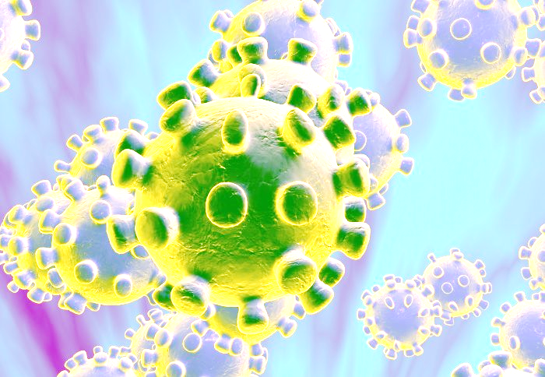
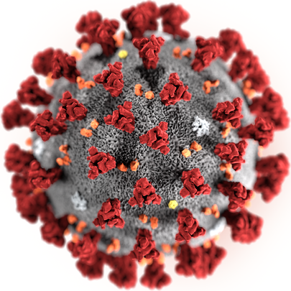
Coronaviry – obecná charakteristika
Identifikace koronavirů už v 60. letech 20. století.
Koronaviry (čeleď Coronaviridae) –
obalené jednovláknové RNA viry, název je odvozený od jejich tvaru sluneční korony.
Dosahují velikosti kolem 120 nanometrů.
Virus SARS-CoV-2 (2019) patří do podčeledi Orthocoronavirinae, rod Betacoronavirus,
stejně jako již dříve identifikované viry SARS CoV (2002) a MERS (2012).

Slide 3
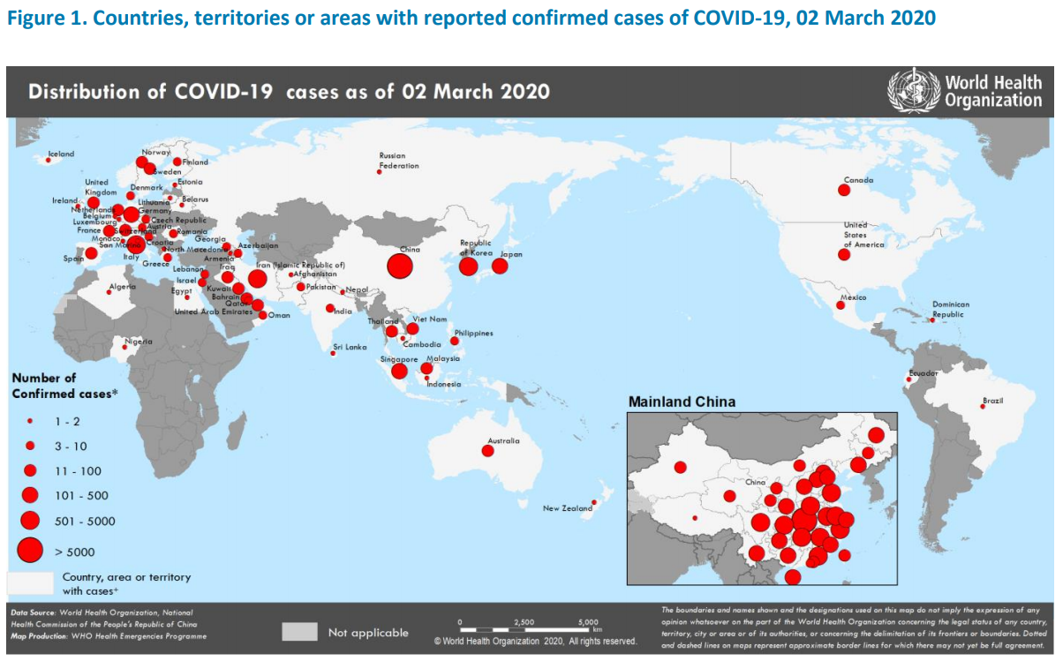
Epidemiologie
úmrtnost k 2.3.2020: 3048 (3,4 %)
Zdroj: WHO

Slide 4
Klinické informace
Inkubační doba: až 14 dní (průměr 5-6 dnů), tato doba se může měnit
Přenos: aerosol, kontaminované předměty
Klinické projevy:
horečka ˃38°C
suchý kašel, dušnost, poslechový nebo RTG nález oboustranné pneumonie nebo ARDS
bolesti svalů a únava
méně často průjem a zvracení
Období nakažlivosti: není zatím známé, vnímavost všeobecná
RIZIKOVÉ FAKTORY:
Pozitivní cestovatelská anamnéza = pobyt v zasažené oblasti ≤ 14 dnech před objevením prvních příznaků
nebo
úzký kontakt splňující klinická kritéria (viz dále)

Slide 5
Preventivní opatření dle WHO – I.
Standardní opatření proti přenosu
hygiena rukou
respirační etiketa při kašli
OOPP (ústenka, rukavice…)
prevence poranění ostrým kontaminovaným předmětem
dezinfekce, sterilizace
používání jednorázových pomůcek
úklid
bezpečné nakládání s biologickým odpadem

Slide 6
Preventivní opatření dle WHO – II.
Opatření proti přenosu kontaktem a aerosolem
(při kontaktu s nemocným nebo potenciálně nemocným)
izolace nemocného na jednolůžkovém pokoji
výměna vzduchu: přirozená (160l/s) nebo klimatizační jednotkaOOPP
ústenka pro pacienta
respirátor FFP3 pro zdravotnický personál / osoby v blízkosti nemocného (nutno ověřit jeho těsnost resporátoru po jeho nasazení), rukavice, brýle nebo štít, nepromokavý nesterilní plášť s dlouhým rukávem
nedotýkat se očí, nosu, úst případně kontaminovanýma rukama
omezit počet osob v kontaktu s nemocným

Slide 7
Zdroj: ECDC, 2020

Slide 8
Klasifikace rizikovosti kontaktu s COVID-2019
1. Vysoce riziková expozice
Osoba žijící ve společné domácnosti jako pacient infikovaný virem COVID-2019
Osoba, která měla přímý fyzický kontakt s pacientem infikovaným virem COVID-19 (např. potřesení rukou)
Osoba, která měla nechráněný přímý kontakt s infekčními sekrety pacienta s COVID-19
Osoba, která měla osobní kontakt s pacientem s COVID-19 do 2 metrů a > 15 minut
Osoba, která byla v uzavřeném prostředí (např. učebna, zasedací místnost, čekárna v nemocnici atd.) s osobou s COVID-2019 po dobu ≥15 minut a ve vzdálenosti menší než 2 metry
Zdravotnický pracovník nebo jiná osoba poskytující přímou péči o případ COVID-19 nebo laboratorní pracovníci manipulující se vzorky případu COVID-19 bez doporučeného OOPP nebo s možným porušením OOPP
Kontakt v letadle sedícím ve dvou sedadlech (v jakémkoli směru) případu COVID-19, společníků na cestách nebo osoby poskytující péči, a členové posádky sloužící v části letadla, kde byl pacient usazen (pokud závažnost příznaků nebo pohyb pacienta naznačují rozsáhlejší expozici, cestující sedící v celé části nebo všichni cestující v letadle mohou být považováni za blízké kontakty)

Slide 9
Klasifikace rizikovosti kontaktu s COVID-2019
2. Nízce riziková expozice
Osoba, která byla v uzavřeném prostředí s pacientem s COVID-19 méně než 15 minut nebo na dálku více než 2 metry
Osoba, která měla osobní kontakt s pacientem s COVID-19 méně než 15 minut a ve vzdálenosti méně než 2 metry
Cestování společně s případem COVID-2019 v jakémkoli dopravním prostředku
Delší doba kontaktu zvyšuje riziko přenosu; 15minutový limit je zvolen libovolně pro praktické účely
Na základě individuálního posouzení rizik mohou orgány veřejného zdraví zvážit rozšíření

Slide 10
Opatření pro osoby v kontaktu s COVID-2019
Nechráněný kontakt (vysoce riziková expozice)
aktivní sledování po dobu 14 dnů
pozastavení práce na 14 dní po poslední expozici
nutno informovat KHS a požadovat vystavení Rozhodnutí o karanténě
Chráněný kontakt s doporučeným OOPP
• sebepozorování a osobní izolace, pokud se objeví příznaky respiračního onemocnění okamžité pozastavení pracovní činnosti

Slide 11
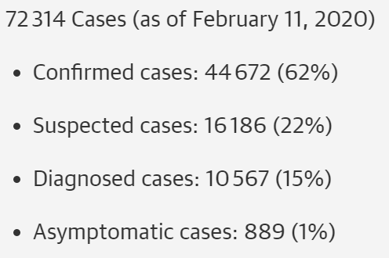
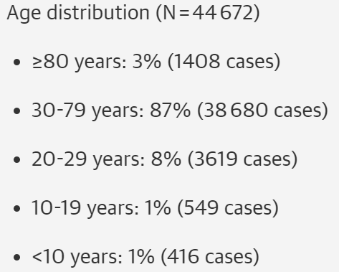
Characteristics of and Important Lessons From the Coronavirus Disease 2019 (COVID-19) Outbreak in China
Summary of a Report of 72 314 Cases From the Chinese Center for Disease Control and Prevention
Zunyou Wu, J. M. McGoogan, JAMA. Published online February 24, 2020. doi:10.1001/jama.2020.2648

Slide 12
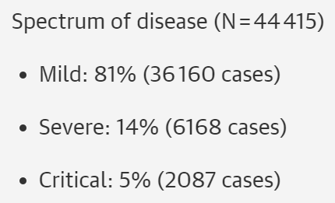
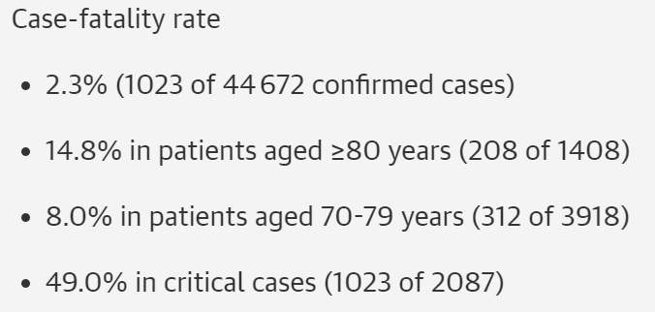
Characteristics of and Important Lessons From the Coronavirus Disease 2019 (COVID-19) Outbreak in China
Summary of a Report of 72 314 Cases From the Chinese Center for Disease Control and Prevention
Zunyou Wu, J. M. McGoogan, JAMA. Published online February 24, 2020. doi:10.1001/jama.2020.2648
Žádné úmrtí
≤ 9 let věku
v klasifikaci mírný nebo závažný průběh
Komorbidity a smrtnost
10,5 % kardiovaskulární onemocnění
7,3 % diabetes mellitus
6,3 % chronické respirační onemocnění
6,0 % hypertenze
5,6 % rakovina

Slide 13
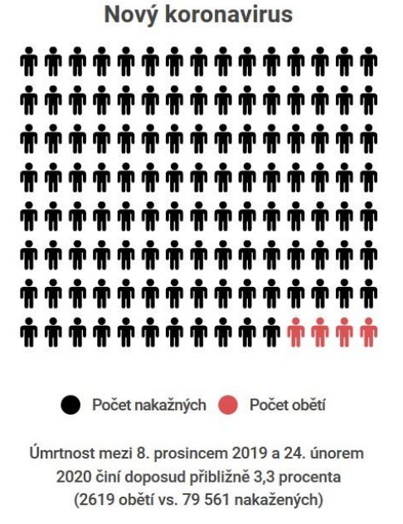
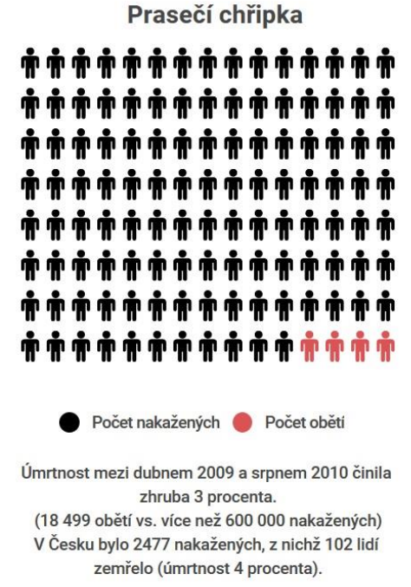
Srovnání úmrtnosti na COVID 2019 a další choroby
Zdroj: KHS Brno

Slide 14
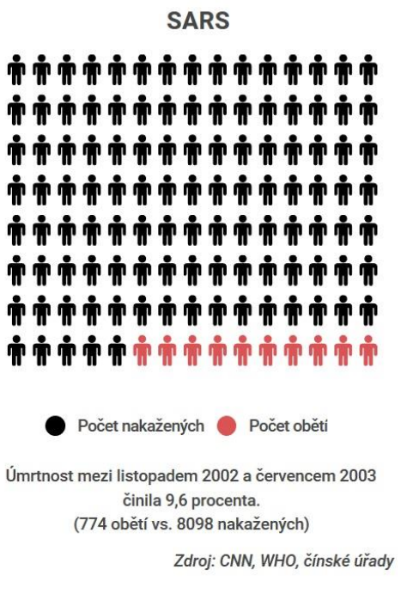
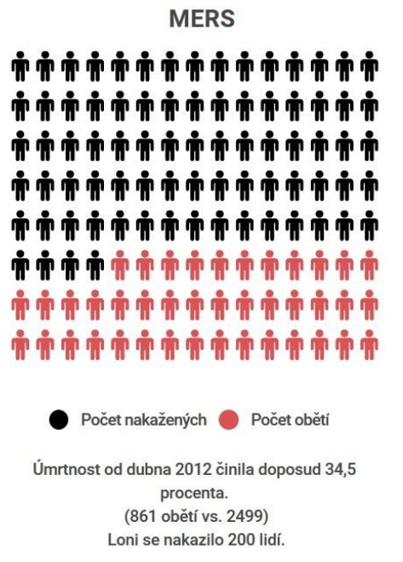
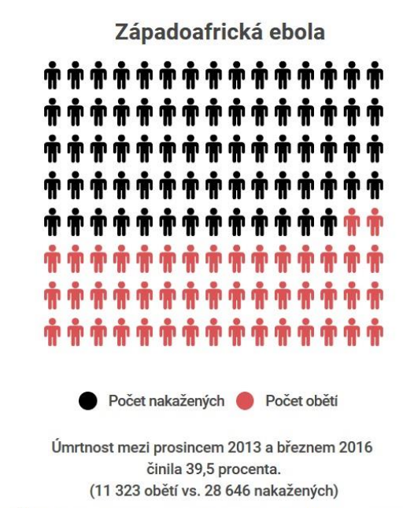
Srovnání úmrtnosti na další choroby
Zdroj: KHS Brno

Slide 15
